Slide 1
МБОУ СОШ с.Дзуарикау
Рубрики
Миротворцы-люди будущего
День знаний
Россия – моя Родина
В ногу со спортом
Учредитель: МБОУ СОШ с.Дзуарикау
Редактор: учитель русского языка и литературы
Темирова С.М.
Корреспонденты :
Гаджинова А.
Гаджинова В.
Дзебоева И.
Габулова К.
адрес: с.Дзуарикау. Ул.Бр.Газдановых 11.
адрес сайта www.dzuarikau.osedu2.ru
95 лет Р.Гамзатову
Чистота-лучшая красота
Мы против террора!
190 лет Л.Н.Толстому

Slide 2
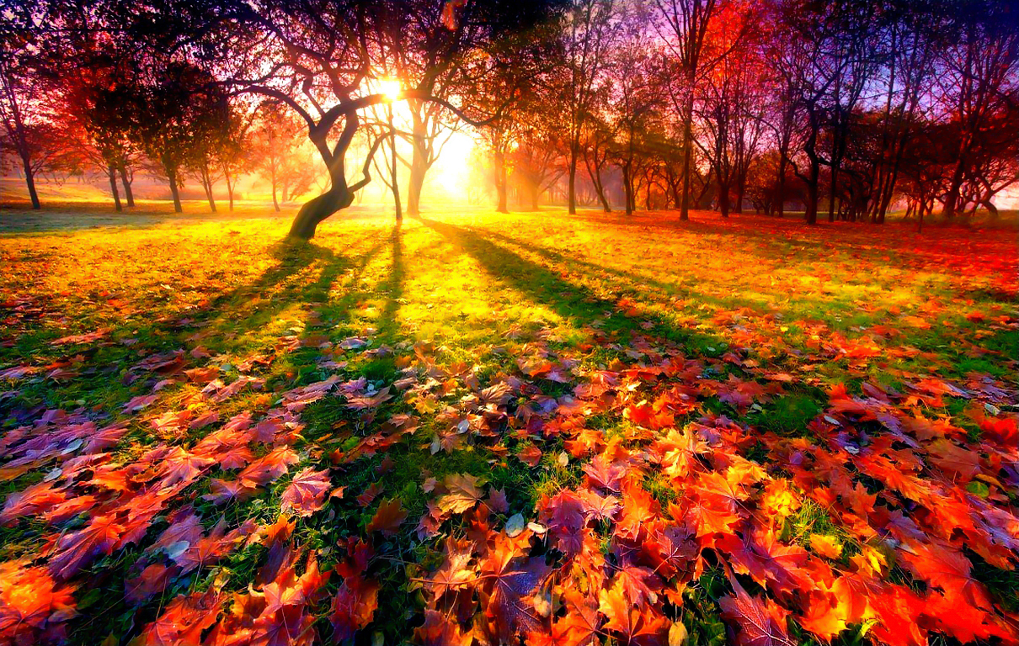
От редактора
От редактора
Осень-золотая пора, полная надежд. Не зря учебный год начинается в эту прекрасную пору. Для кого-то это первый учебный год. Для кого-то последний школьный. Но всем хочется пожелать, чтобы для всех он был плодотворным и значимым! Успешного учебного года Вам, дорогие друзья!

Slide 3
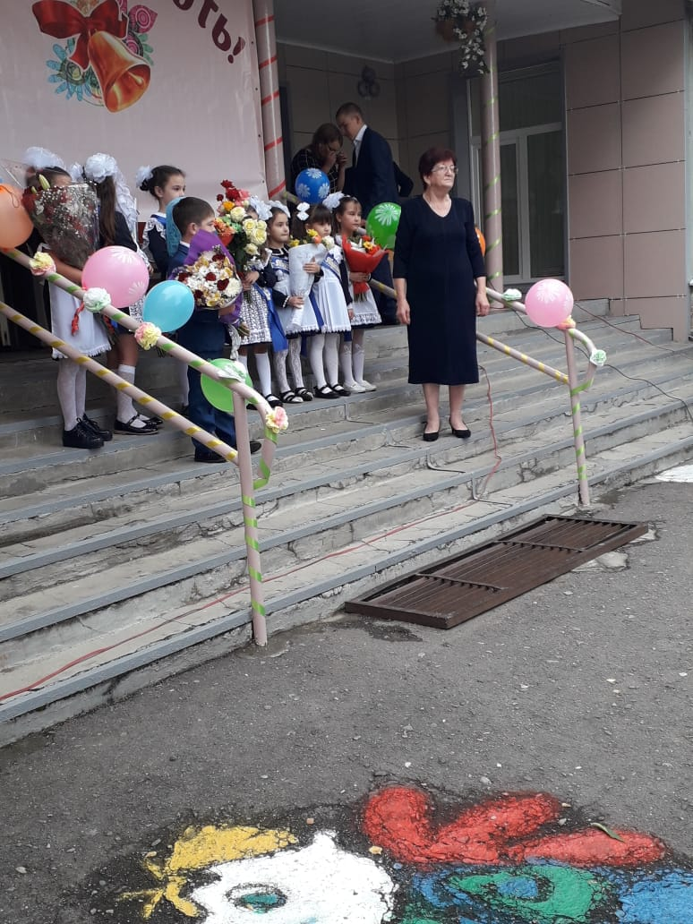
Первый раз
- в первый класс!
1 сентября-это великий день!
Кто -то первый раз приходит на линейку, а кто-то последний раз отмечает День Знаний в школе.
8 девочек и один мальчик переступили порог нашей дружной школы в статусе ученика. Поздравить их с началом ответственного пути пришли их родители, друзья и, конечно же, учителя.
Всех присутствующих в школьный путь с тремя пирогами проводил Джелиев Хасан.
Также на праздник пришла Королева знаний и подарила первоклассникам золотой ключик, который открывал все двери к знаниям.

Slide 4
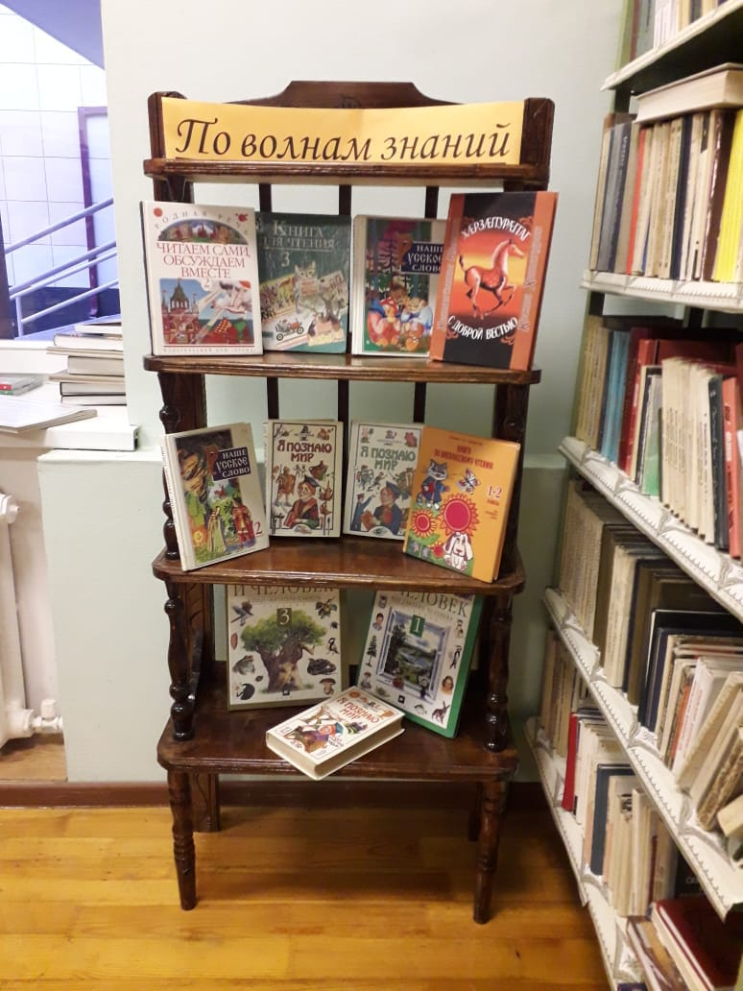
Удачи Вам, первокласники!
Ко Дню знаний библиотекарь школы организовала книжную выставку, на которой была представлена литература в помощь школьной прогорамме. Дополнением к выставке была красочная открытка для первоклассников

Slide 5
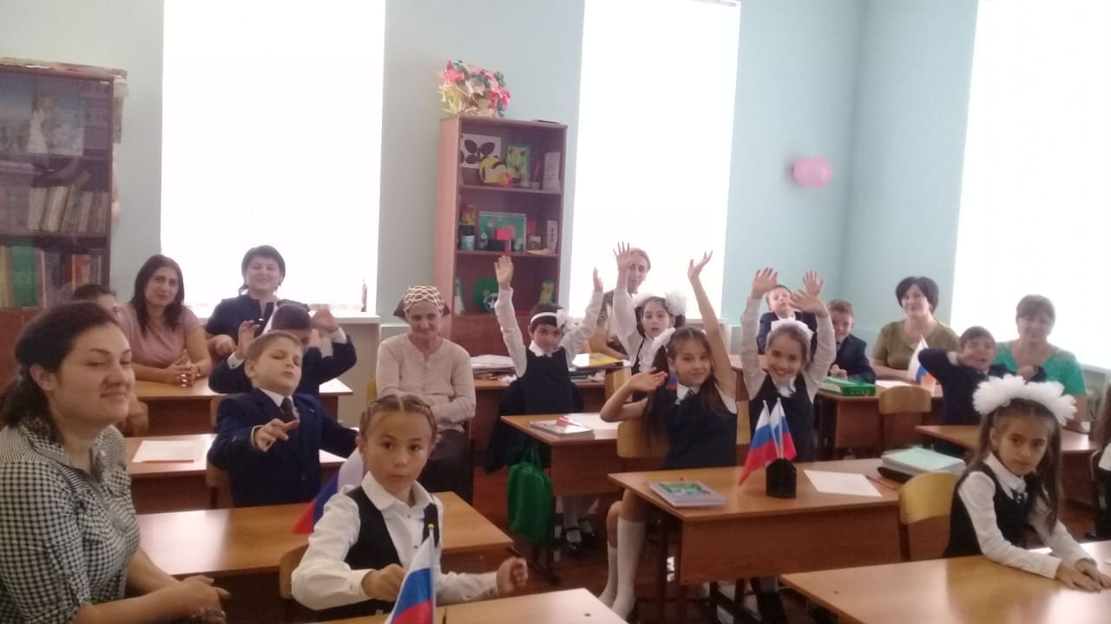
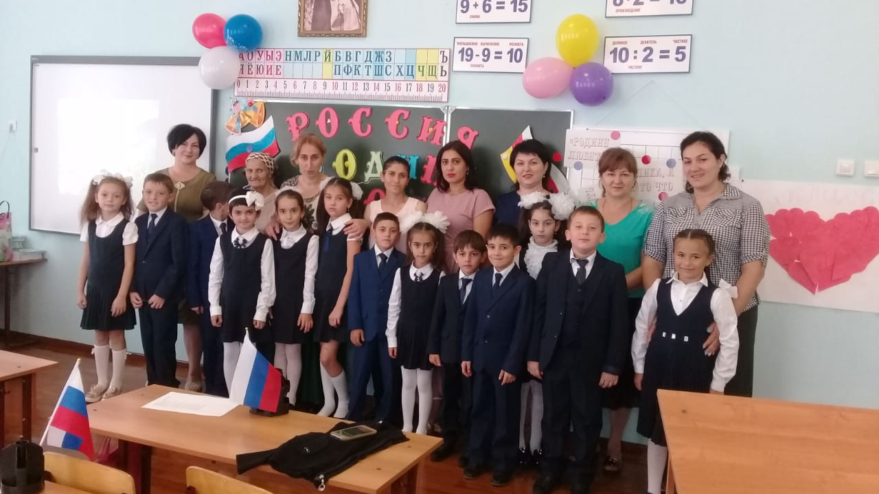
Россия –родина моя
Новый учебный год по традиции начинается с тематического Урока мира. В этом году это «Россия-Родина моя». Во 2 классе урок начался с песни М.Бернеса «С чего начинается Родина».Этот вопрос был задан и ребятам, они высказывали свои мысли. Интересный ответ дал Черджиев Тимур: «Родина-это традиции, родной осетинский язык». После виртуальной экскурсии по достопримечательностям нашей малой Родины, ребятам было предложено взять сердца, которые лежали на партах и нарисовать в них то, что они считают самым дорогим в Осетии. С помощью мам на доске собрали коллаж в форме большого сердца.

Slide 6
"Мы против террора, мы против войны...!"
Бесланы теракты цыппǽрдӕс азы бонмӕ 3-ӕм сентябрмӕ не скъолайы библиотекарь Хӕуытаты Мирӕ бацӕттӕ кодта чингуытӕ ӕмӕ плакатты равдыст ӕмӕ презенетаци «Нӕ зӕрдӕтӕй уӕ ном нӕ уыдзӕн рохы никуы!»
Прошло 14 лет со дня бесчеловечого захвата людей в школе г.Беслан. И дети, и взрослые оказались в руках нелюдей. Более 300 человек погибли, из них- 186 дети. В память о них 3 сентября в календаре отмечается как День солидарности в борьбе с терроризмом. В нашей школе прошел митинг, на котором учителя и ученики высказались о терроризме и минутой молчания помянули всех погибших во время террористических актов. В конце митинга учащиеся под песню, которая стала в нашей школе гимном на День солидарности в борьбе с терроризмом, запустили шары под кричалку "Мы против террора".

Slide 7
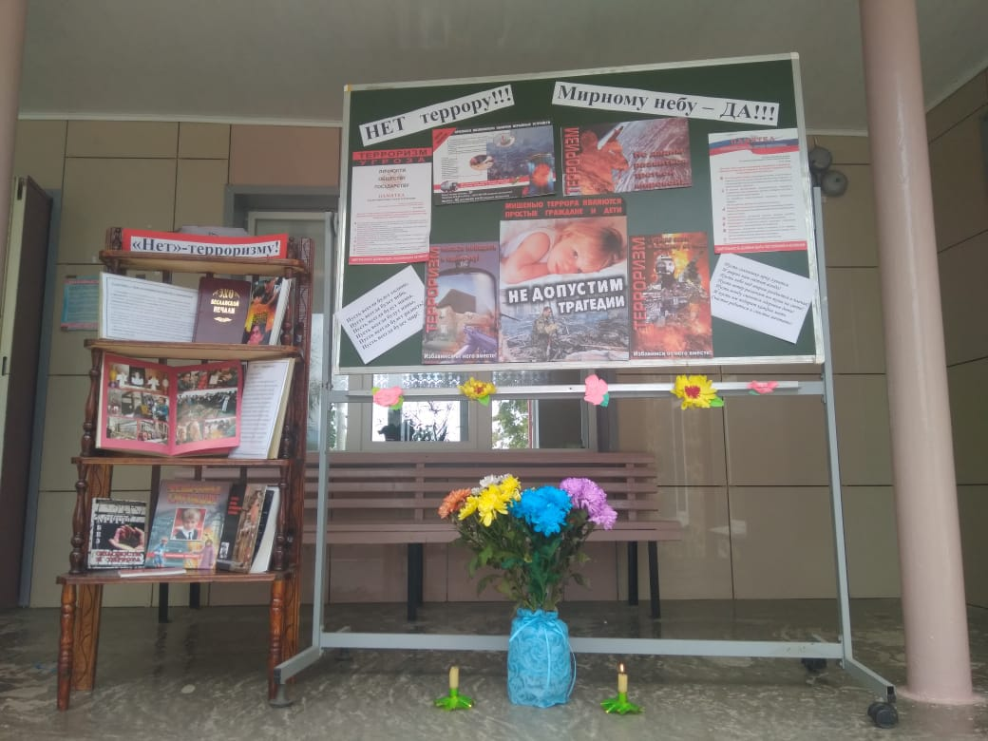
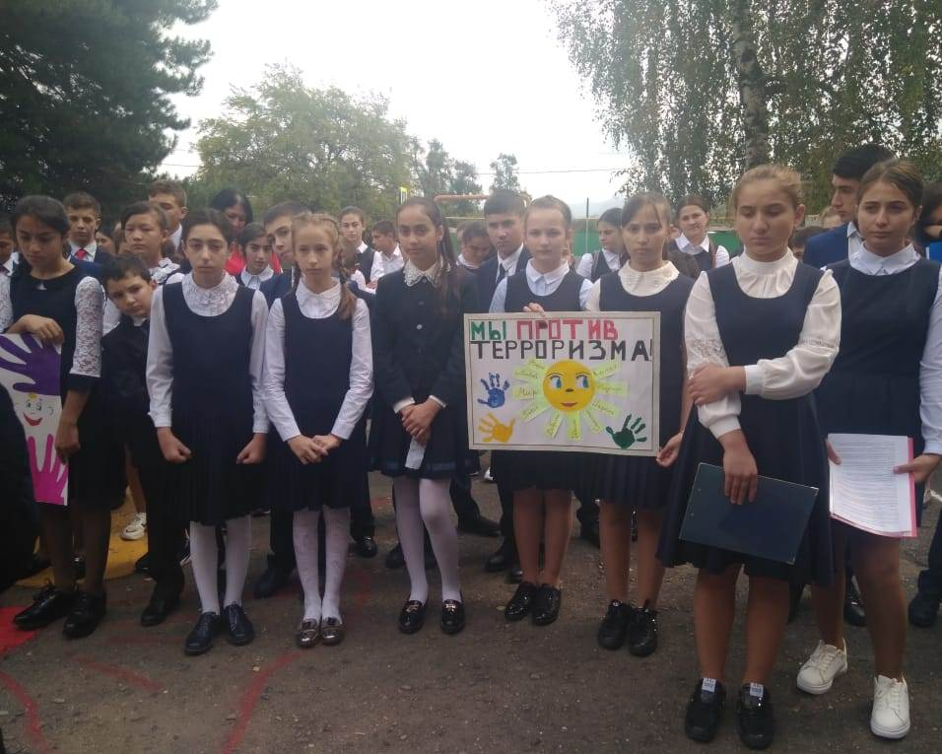
Никуы уыдзыстут рох
Бесланы теракты цыппǽрдӕс азы бонмӕ 3-ӕм сентябрмӕ не скъолайы библиотекарь Хӕуытаты Мирӕ бацӕттӕ кодта чингуытӕ ӕмӕ плакатты равдыст ӕмӕ презенетаци «Нӕ зӕрдӕтӕй уӕ ном нӕ уыдзӕн рохы

Slide 8
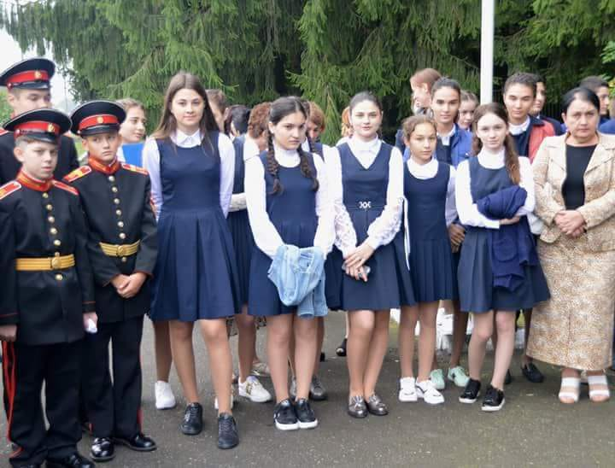
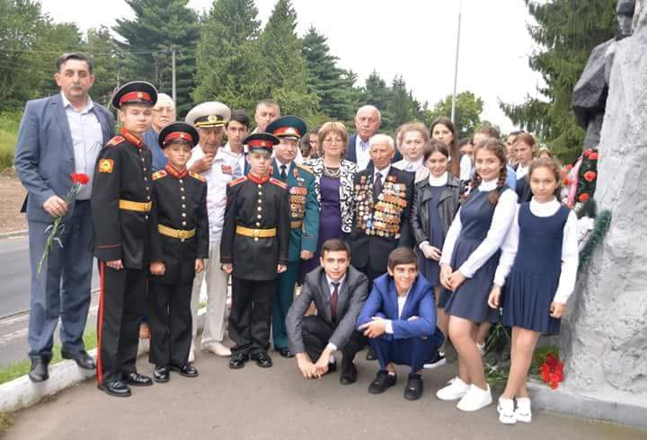
95 лет Расулу Гамзатову
7 сентября, в канун 95-летия народного поэта Дагестана, прозаика, публициста, переводчика, видного общественного деятеля Расула Гамзатова (08 09.1923 – 03.11. 2003), у памятника 7-ми братьям Газдановых в с. Дзуарикау Алагирского района, Министерство РСО – Алания по вопросам национальных отношений, Республиканский Дом дружбы народов РСО – Алания, Муниципальное образование «Алагирский район», Муниципальное образование «Дзуарикауское сельское поселение», Региональная общественная организация «Дагестанский национально – культурный центр «Дагестан» и школа с.Дзуарикау организовали праздник поэзии «День белых журавлей».
Гости и хозяева читали стихи на русском, аварском, осетинском и других языках многонациональной Осетии из творчества аксакала кавказской поэзии и о нем самом.
Через весь праздник красной нитью проходила общая мысль участников о том, что поэзия Расула Гамзатова объединяет народы, призывает жить в дружбе и взаимопонимании, она переложена на музыку, использована в изобразительном искусстве всех жанров, вечна, любима и востребована!»

Slide 9
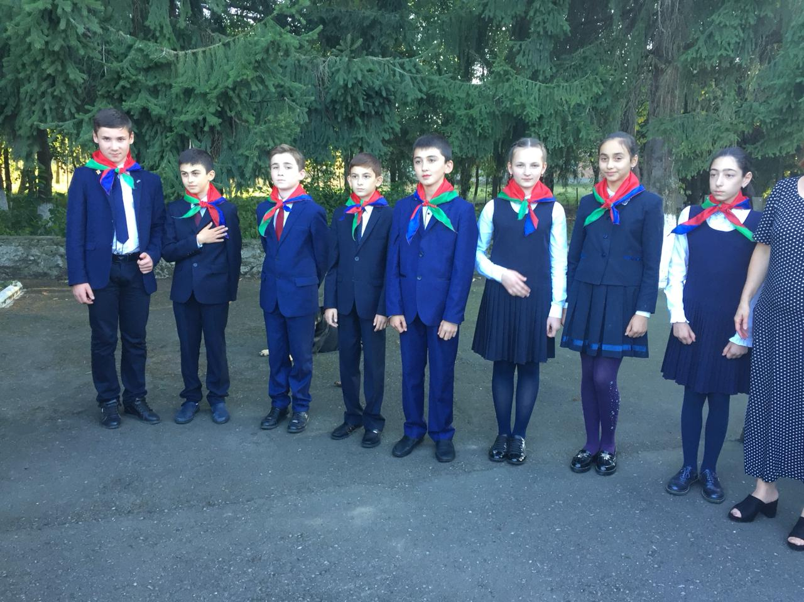
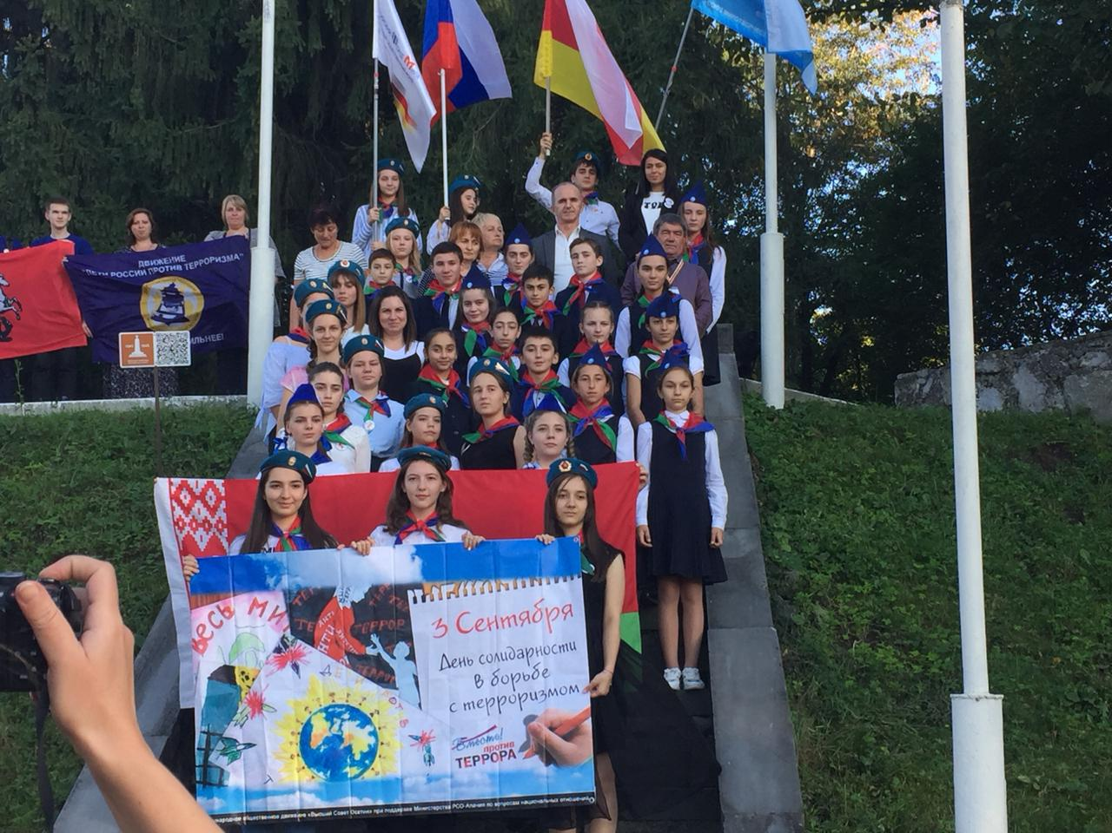
VII-ой Международный слет юных миротворцев.
В сентябре наша школа приняла участия в VII Международном слете юных добровольцев РСО - Алания «Я голосую за Мир!» по теме: «Земля - планета мира и ненасилия».
19 сентября юные миротворцы СОШ с.Дзуарикау у памятника семи бр.Газданавым встретили сводный отряд юных миротворцев РСО -Алания, под руководством уполномоченного представителя Фонда Мира РСО Алания В.С.Беляева, делегации: школа № 27- «Школы мира» г. Гомеля, Республики Беларусь, ГБОУ школа № 1288 СП-5(148)-«Школы мира» г. Москвы.
Юные миротворцы с большим воодушевлением рассказали собравшимся о мужественных братьях Газдановых, об открытие памятника и его скульпторе.
Учащиеся 6 класса (8 человек) были приняты в ряды миротворцев. Им были повязаны трехцветные галстуки, символизирующие: голубой -Мир душе, красный- Мир стране, зеленый- Мир Земле. Ребята дали клятву беречь мир от зла.
В заключении гости возложили к подножию памятника цветы и были сделаны памятные фотографии.

Slide 10
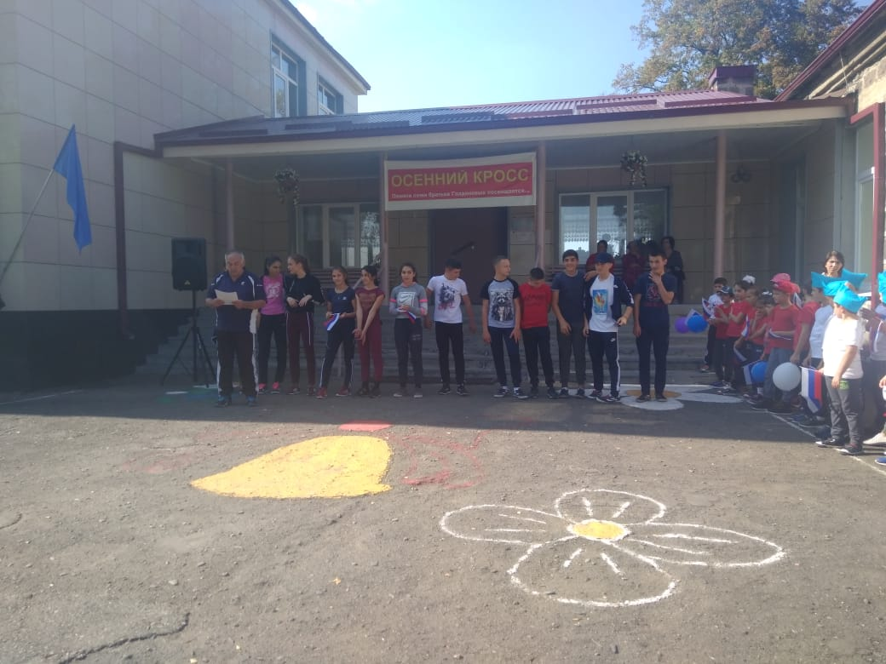
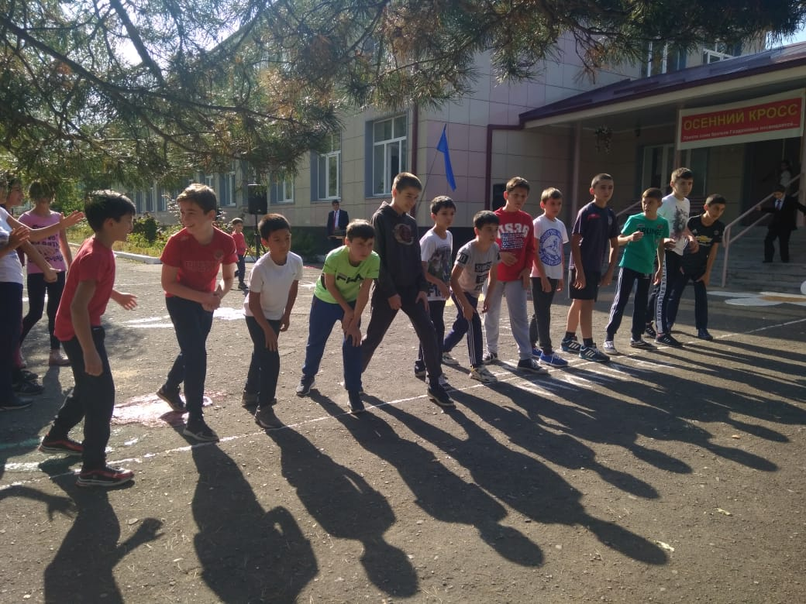
Осенний кросс – 1 октября 2018 г.
1 октября в школе прошел осенний кросс посвященный братьям Газдановым, который стал традиционным. Учащиеся проявили себя активными, быстрыми. Мероприятие прошло в доброжелательной обстановке. Традиция была нарушена и кубок получили учащиеся 8 класса. Всех поздравляем с победой.

Slide 11
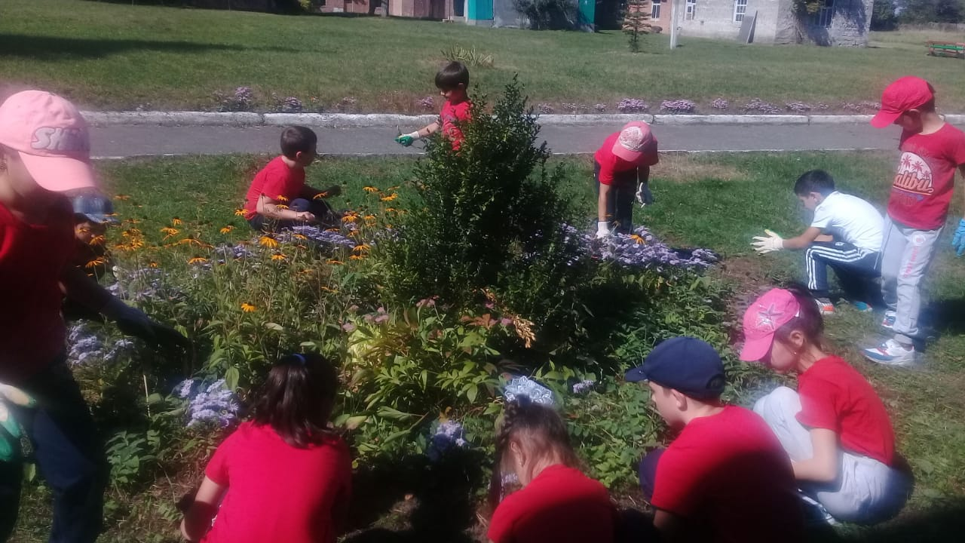
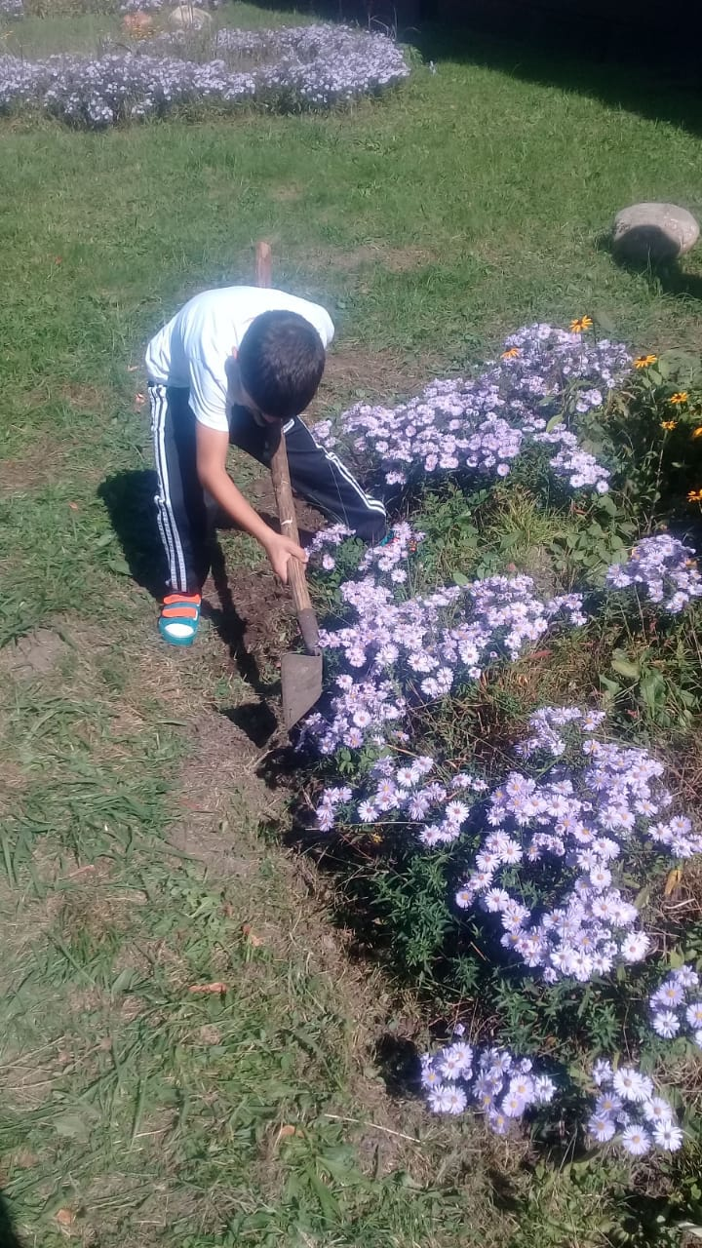
«Ни пылинки, ни соринки. Ни малейшей паутинки, всё почистим, уберём!"
С таким девизом учащиеся 2 класса. После инструктажа по охране труда при работе по уборке пришкольной территории вышли на свой участок .Ребята с радостью привели свой участок в порядок

